Slide 1
Чьи это вещи?
Презентация к празднику «Прощание с «Азбукой»
Для станции «Сказочная»
Составила: учитель начальных классов
Чарушникова Ольга Владимировна.

Slide 2
Кто его потерял?

Slide 3
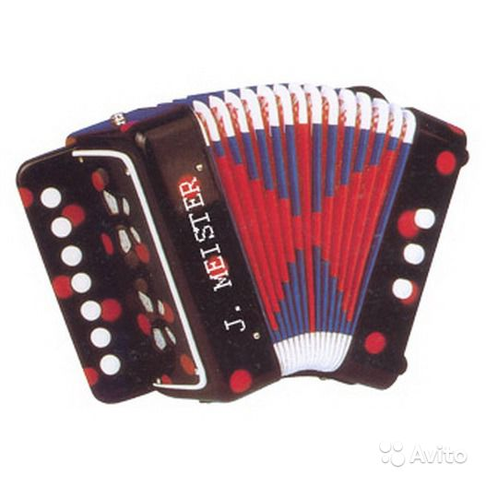
Чей это музыкальный инструмент?

Slide 4
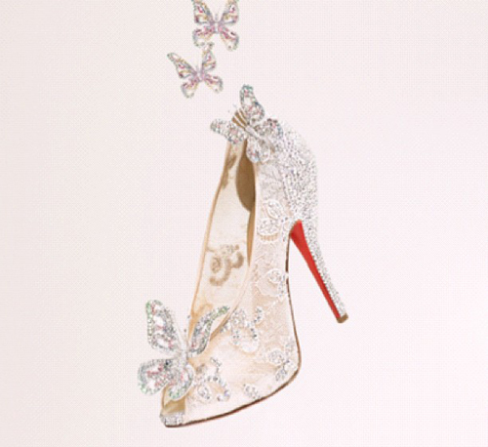

Slide 5
А это чей?

Slide 6
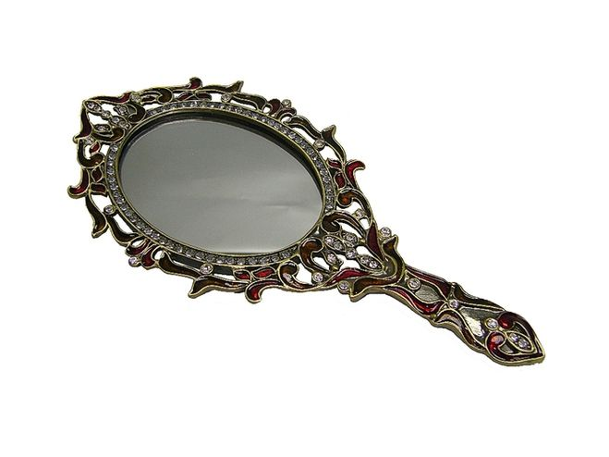

Slide 7
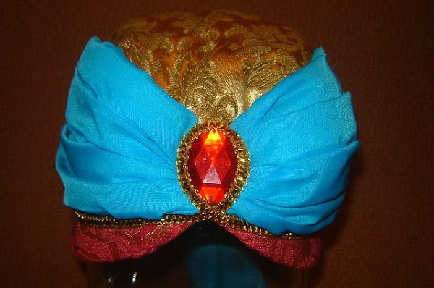
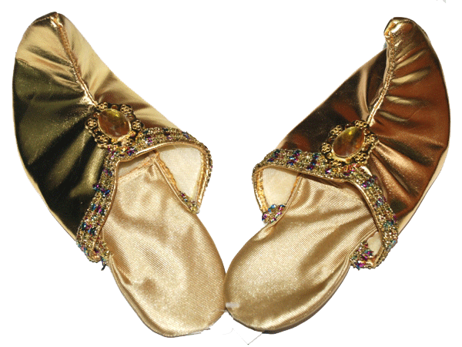
Чьи вещи?

Slide 8
